Slide 1
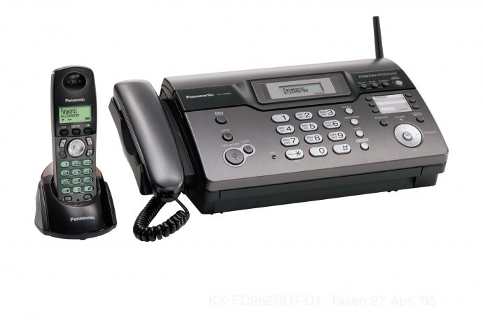
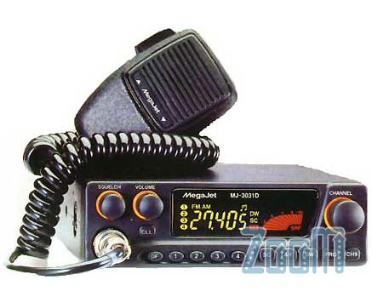

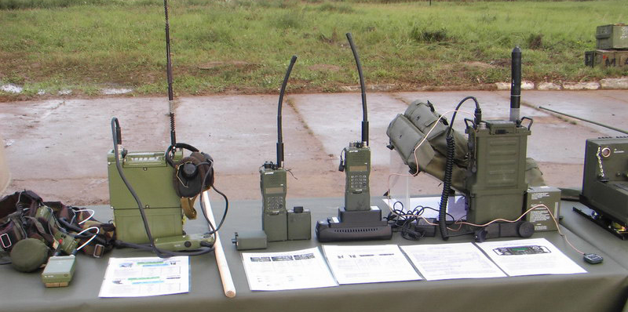
СРЕДСТВА АДМИНИСТРАТИВНО-
УПРАВЛЕНЧЕСКОЙ СВЯЗИ

Slide 2
Для оперативной передачи информации используют системы автоматизированной передачи информация — системы административно-управленческой связи.
Совокупность всех средств, служащих для передачи информации, будем называть системой передачи информации.

Slide 3
Передача информации
Передача информации от источника к получателю
Источник
Приемник
канал связи
В любом процессе передачи или обмене информацией существует ее источник и получатель, а сама информация передается по каналу связи с помощью сигналов: механических, тепловых, электрических и др.
В обычной жизни для человека любой звук, свет являются сигналами, несущими смысловую нагрузку.

Slide 4

Передача информации
Схема передачи информации
Кодирующее устройство необходимо для преобразования информации в форму, удобную для передачи.
Декодирующее устройство преобразует информацию в форму, понятную получателю.
В процессе передачи информация может утрачиваться, искажаться. Это происходит из-за различных помех, как на канале связи, так и при кодировании и декодировании информации.
Вопросами, связанными с методами кодирования и декодирования информации, занимается специальная наука — криптография.

Slide 5
Качественные показатели системы передачи информации
В идеальном случае при передаче должно быть однозначное соответствие между передаваемым и получаемым сообщениями.
Основными качественными показателями системы передачи информации являются:
достоверность (передача информации без ее искажения);
надежность работы (полное и правильное выполнение системой всех своих функций).
пропускная способность (наибольшее теоретически достижимое количество информации, которое может быть передано по системе за единицу времени- Пропускная способность системы обусловливается скоростью преобразования информации « передатчике и приемнике и допустимой скоростью передачи информации по каналу связи, определяемой физическими свойствами канала связи и сигнала);

Slide 6
Каналы связи
Каналы связи (КС) являются общим звеном любой системы передачи информации. По физической природе каналы связи делятся следующим образом:
- механические - используются для передачи материальных носителей информации;
- акустические -передают звуковой сигнал;
- оптические - передают световой сигнал;
- электрические - передают электрический сигнал. могут быть проводные и беспроводные (или радиоканалы).
По форме представления передаваемой информации каналы связи делятся на
аналоговые и дискретные. По аналоговым каналам передается информация, представленная в непрерывной форме, т.е. в виде непрерывного ряда значений какой-либо физической величины. По дискретным каналам передается информация, представленная в виде дискретных (цифровых, импульсных) сигналов той или иной физической природы.

Slide 7
В системах административно-управленческой связи чаще всего используются электрические проводные каналы связи.
• низкоскоростные, скорость передачи информации в которых от 50 до 200 бод; это дискретные (телеграфные) каналы связи, как коммутируемые (абонентский телеграф), так и некоммутируемые;
• высокоскоростные (широкополосные), обеспечивающие ско­рость передачи информации: выше 36 000 бод; по этим каналам связи можно передавать и дискретную, и аналоговую информацию.
По пропускной способности их можно классифицировать на виды:
• среднескоростные, использующие аналоговые (телефонные) линии связи; скорость передачи в них от 300 до 9 600 бод, а в новых стандартах МККТТ дo 33 600 бод (стандарт V.34 бис);

Slide 8



Кабельные системы
витая пара
коаксиальный кабель
оптоволоконный кабель
Бод – единица скорости передачи данных в сети.
1 бод = 1 бит/с

Slide 9
Характеристики каналов связи
Тип кабеля | Максимальная длина сегмента | Максимальная скорость передачи
витая пара | 300 м | 100 Мбит/с
коаксиальный кабель | 2 км | 44 Мбит/с
оптоволоконный кабель | 10 км | 10 Гбит/с
радиоканал | 70 км | 400 Кбит/с

Slide 10
Классификация систем административно-управленческой связи
В СП документированной информации передача ведется с "документа на документ". У передающего абонента информация может либо автоматически считываться с заранее сформированного документа, либо (при ручном вводе) параллельно регистрироваться на первичный документ, у принимающего абонента предусмотрена обязательная регистрация поступающей информации, исключая случаи непосредственного ее ввода в вычислительную систему, где она и запоминается (создается электронный документ).
В СП недокументированной информации не предусматривается обязательная регистрация информации на документ ни у передающего, ни у принимающего абонента, хотя при желании такая регистрация может быть выполнена с привлечением дополнительных технических средств.
В СП с документированием информации при приеме обязательное документирование информации на передающем конце не предусматривается. Информация передается непосредственно от автоматических датчиков, счетчиков, установленных на алогических агрегатах и другом производственном оборудовании, полуавтоматических устройств ввода информации, пультов ввода и т.п. Регистрация сообщения на документ обязательна лишь у принимающего абонента.

Slide 11
